Slide 1

Kütle ve Enerji Denklikleri
Gıdaların Bazı Fiziksel Nitelikleri I
Mühendislik Mimarlık Fakültesi
Gıda Mühendisliği Bölümü
Prof. Dr. Farhan ALFİN

Slide 2
Bu Hafta
Konsantrasyon
Yoğunluk

Slide 3
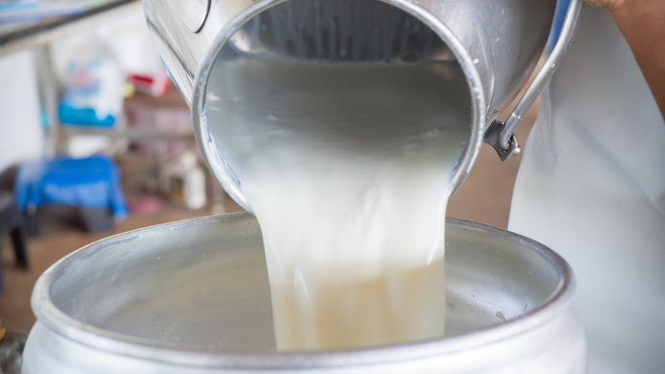
Giriş
Gıdaların fiziksel özelliklerinin başlıcaları; yoğunluk, özgül ısı, ısı iletkenlik katsayısı ve viskozite gibi niteliklerdir.
Gıdaların bu fiziksel nitelikleri; onların kimyasal bileşimi ve fiziksel yapılarına bağlı olarak belli sınırlar içinde değişmektedir.

Slide 4
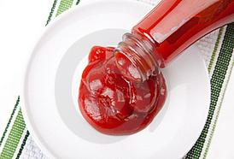
Gıdaların kimyasal bileşimleri çok çeşitli faktörlere göre değişebildiğinden, buna bağlı olarak fiziksel nitelikleri de daima farklılık göstermektedir.
Bu yüzden literatürde bir gıdaya ait farklı değerlerle karşılaşılması yadırganmamalıdır.

Slide 5
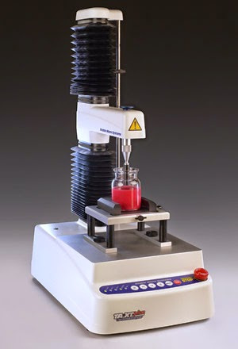
Gıdaların işlenmesinde, tanımlanmasında ayrıca; sıcaklık, konsantrasyon ve basınç gibi bazı fiziksel değişkenler de sık sık söz konusu edilmektedir.
Gıdaların fiziksel niteliklerine ait değerler en doğru olarak deneysel yolla saptanabilmektedir.

Slide 6
Ancak aşağıda örnekleri verildiği gibi, geliştirilmiş bazı eşitlikler, bu değerlerin yaklaşık olarak hesaplanmasına olanak vermektedir.
Literatürde birçok gıdanın, hem deneysel yolla saptanmış hem de geliştirilmiş eşitliklerle hesaplanmış olan fiziksel özelliklerine ilişkin değerler bulunabilmektedir.

Slide 7
KONSANTRASYON
Konsantrasyon, belli bir hacim ya da ağırlıktaki çözeltide çözünen madde miktarının bir ölçüsüdür.
Başlıca konsantrasyon terimleri aşağıda verilmiştir.
Molarite, • Normalite, • Molalite, • ppm . • ppb, • Kütle fraksiyonu ve kütle oranı, • Mol fraksiyonu ve mol oranı.

Slide 8
ppm, ppb, kütle ve mol fraksiyonu gibi konsantrasyon terimleri, sadece çözeltilerde değil ayrıca çözelti dışındaki katı materyallerde de kullanılmaktadır.

Slide 9
Konsatnrasyon
Hacme dayalı
Kütleye Dayalı
Birimsiz
Molarite (M)
Normalite (N)
Kütle/Hacim Orani
Molalite (m)
ppm, ppb
Kütle / Kütle oranı
Briks derecesi
Kütle Fraksiyonu
Mol Fraksiyonu

Slide 10
Hacme Dayalı Konsantrasyon Terimleri

Slide 11
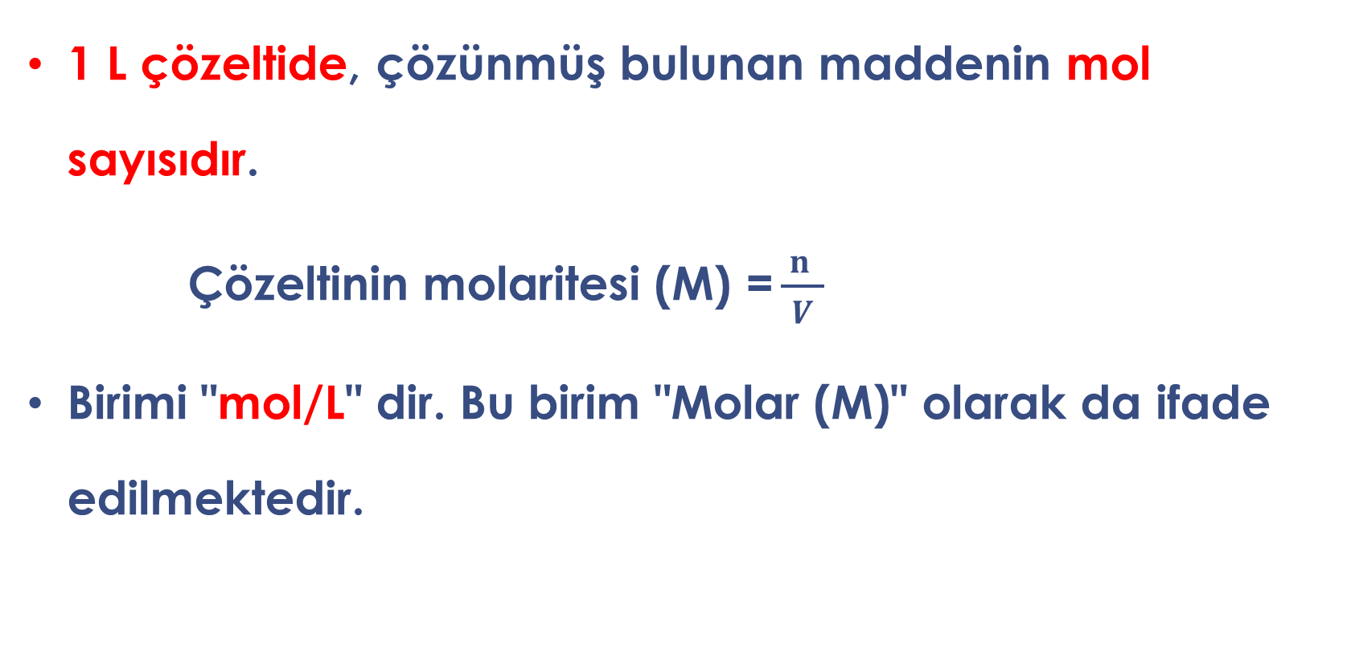
Hacme Dayalı Konsantrasyon Terimleri
Molarite veya molar konsantrasyon (M)
1 L çözeltide, çözünmüş bulunan maddenin mol sayısıdır.
Ç$\text{ö}\text{zeltinin} \text{molaritesi}\text{ (}\text{M}\text{) =}\frac{ n }{V}$
Birimi "mol/L" dir. Bu birim "Molar (M)" olarak da ifade edilmektedir.
n : Mol sayısı.
V : Çözeltinin hacmi, L,

Slide 12
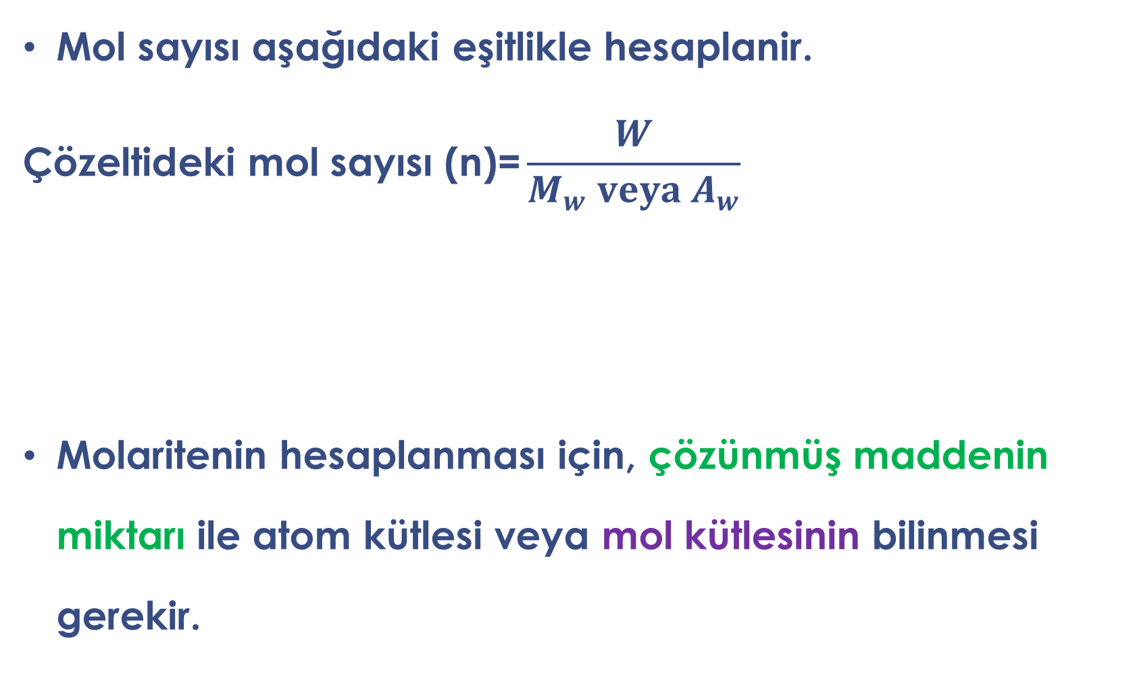
$\text{M}\text{ol} \text{say}\text{ı}\text{s}\text{ı }$aşağıdaki eşitlikle hesaplanir.
$$\text{Çö}\text{zeltideki} \text{mol} \text{say}\text{ı}\text{s}\text{ı (}\text{n}\text{)=}\frac{W}{M_{w} veya A_{w}}$$
Molaritenin hesaplanması için, çözünmüş maddenin miktarı ile atom kütlesi veya mol kütlesinin bilinmesi gerekir.
  W : Çözünmüş madde miktarı, g,
  M_{w} : Mol kütlesi, g/mol,
  A_{w} : Atom kütlesi, g/mol,

Slide 13
Seyreltik çözeltiler; genelde milimolarite, mikromolarite gibi daha küçük molarite birimleriyle ifade edilir.
1 mmol = 10⁻³ mol 1 μmal = 10⁻⁶ mol
1 nmol = 10⁻⁹ mol 1 pmol = 10⁻¹² mol
Molaritede dikkat edilmesi gereken en önemli husus; bu konsantrasyon teriminin "çözeltinin toplam hacmi" 'ne bağlı olarak ifade edilmesidir.

Slide 14
Sıvı-sıvı karışımlarında; çözeltinin toplam hacmi, genellikle sıvıların saf haldeki hacimleri toplamına eşit olsa da; çözeltinin toplam hacmi, çözücünün ve çözünenlerin saf haldeki hacimleri toplamına eşit olmaz.
Bu nedenle, molar çözeltiler; ölçü balonlarında hazırlanır.

Slide 15
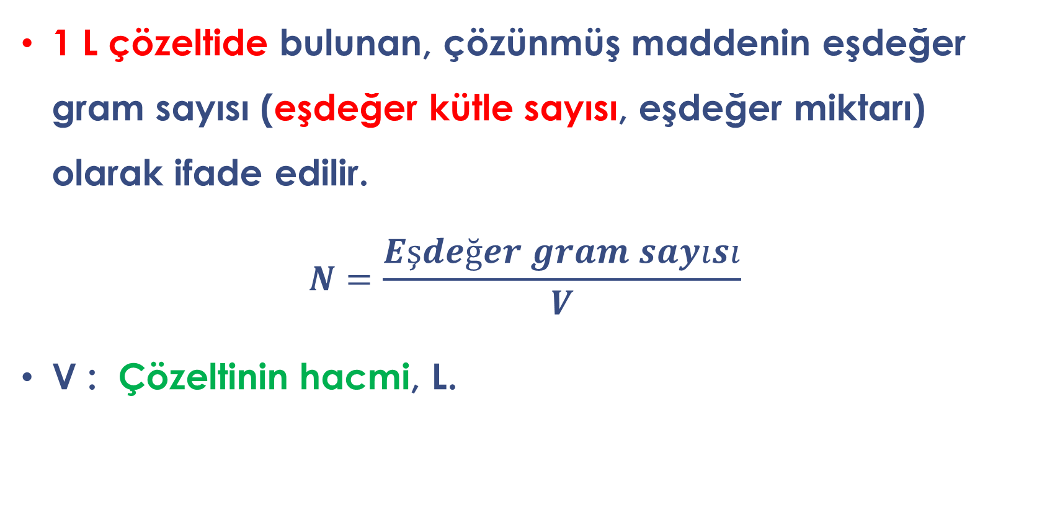
Hacme Dayalı Konsantrasyon Terimleri
Normalite (N)
1 L çözeltide bulunan, çözünmüş maddenin eşdeğer gram sayısı (eşdeğer kütle sayısı, eşdeğer miktarı) olarak ifade edilir.
$$N=\frac{Eşdeğer gram sayısı}{V}$$
V : Çözeltinin hacmi, L.

Slide 16
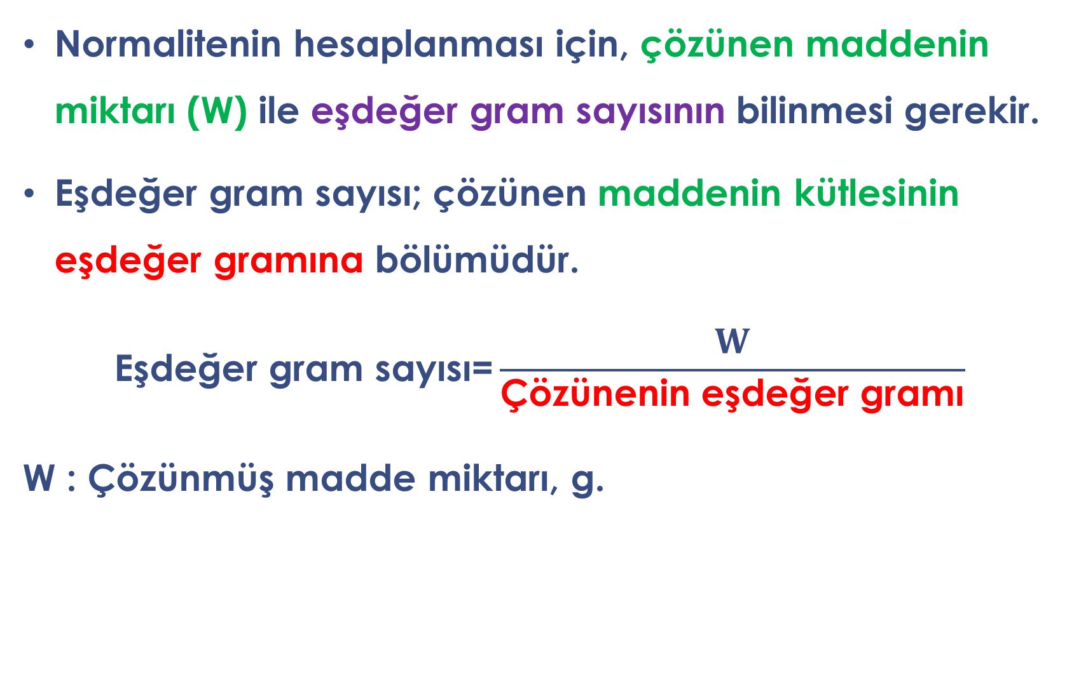
Normalitenin hesaplanması için, çözünen maddenin miktarı (W) ile eşdeğer gram sayısının bilinmesi gerekir.
Eşdeğer gram sayısı; çözünen maddenin kütlesinin eşdeğer gramına bölümüdür.
$$\text{E}\text{ş}\text{de}\text{ğ}\text{er} \text{gram} \text{say}\text{ı}\text{s}\text{ı=}\frac{W}{\text{Çö}\text{z}\text{ü}\text{nenin} \text{e}\text{ş}\text{de}\text{ğ}\text{er} \text{gram}\text{ı}}$$
W : Çözünmüş madde miktarı, g.

Slide 17
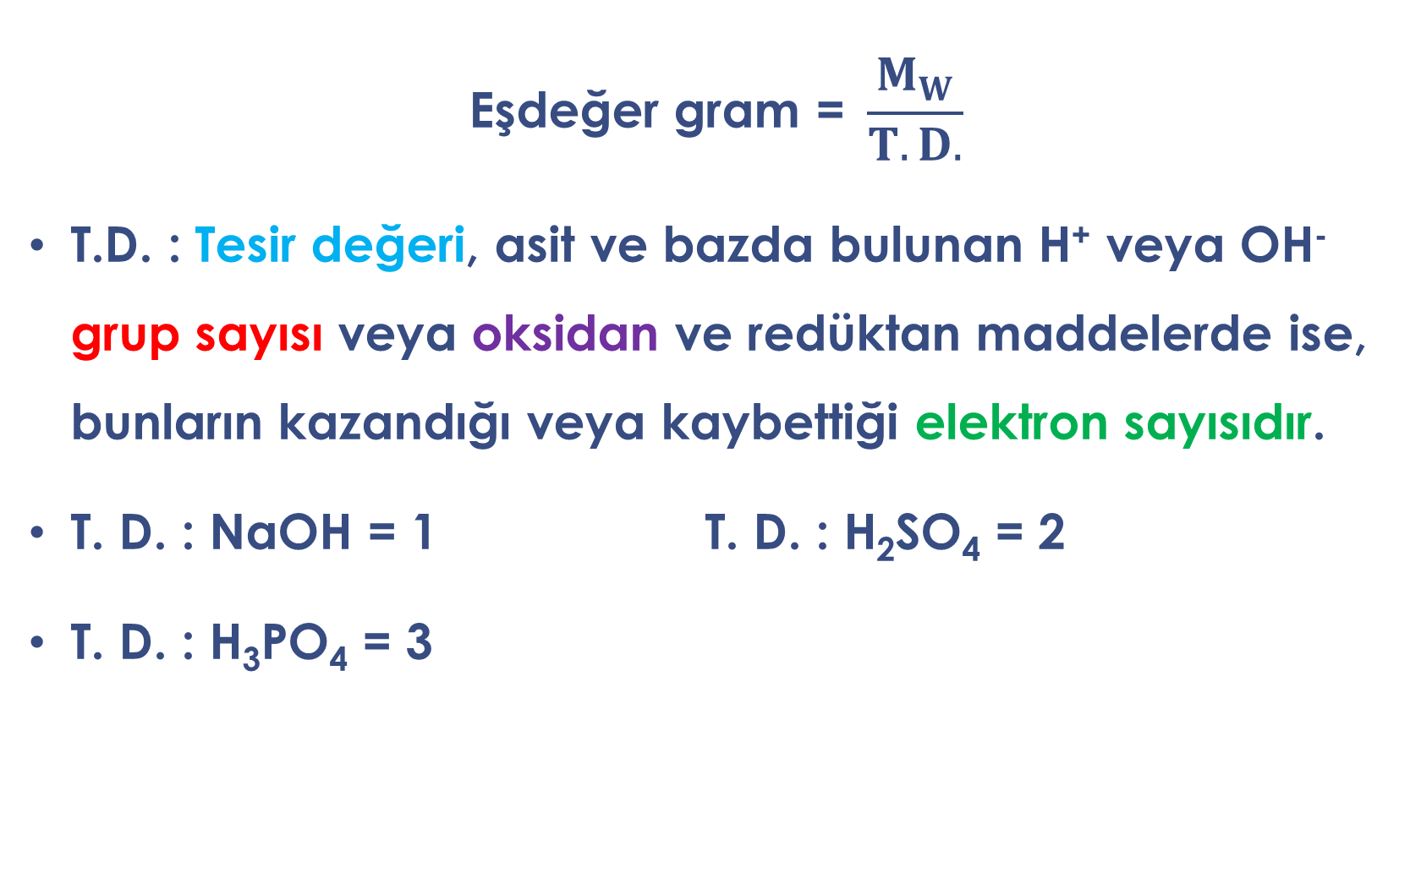
$$\text{E}\text{ş}\text{de}\text{ğ}\text{er} \text{gram}\text{ = }\frac{M_{W}}{T.D.}$$
T.D. : Tesir değeri, asit ve bazda bulunan H⁺ veya OH⁻ grup sayısı veya oksidan ve redüktan maddelerde ise, bunların kazandığı veya kaybettiği elektron sayısıdır.
T. D. : NaOH = 1 T. D. : H₂SO₄ = 2
T. D. : H₃PO₄ = 3

Slide 18
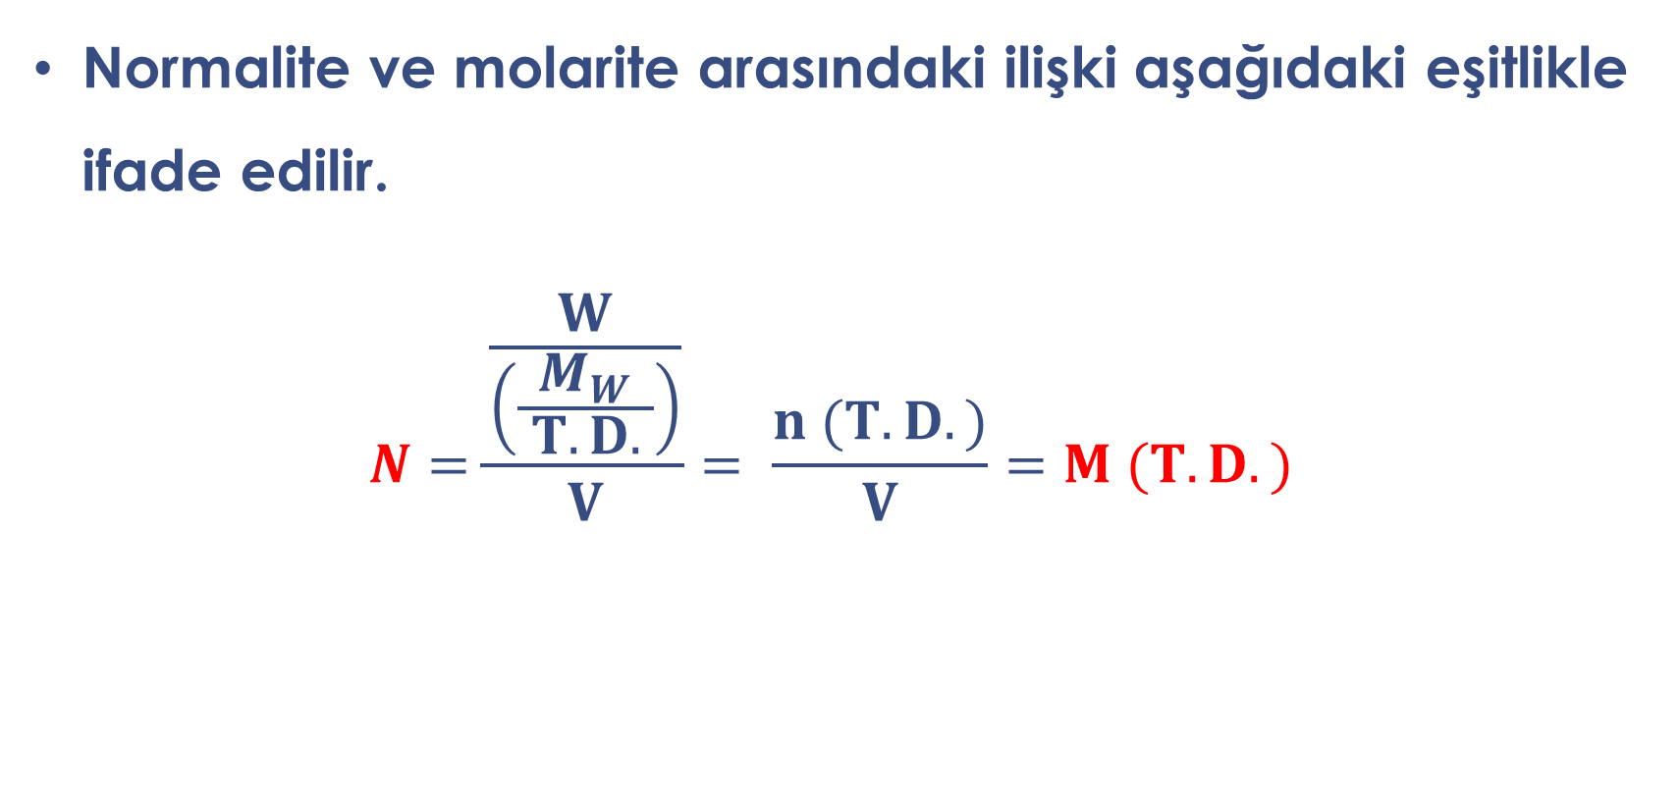
Hacme Dayalı Konsantrasyon Terimleri
Normalite ve molarite arasındaki ilişki
Normalite ve molarite arasındaki ilişki aşağıdaki eşitlikle ifade edilir.
$$N=\frac{\frac{W}{\left(\frac{M_{W}}{ T. D. }\right)}}{V}= \frac{n (T. D.)}{V}=M (T. D.)$$

Slide 19
Hacme Dayalı Konsantrasyon Terimleri
Kütle / Hacim oranı (%w/v)
100 mL çözeltide çözünmüş maddenin "g" olarak kütlesidir.
Örneğin %10 (w/v) şeker çözeltisi denince, 100 mL şeker çözeltisinin 10 g şeker içerdiği anlaşılır.

Slide 20
Kütleye Dayalı Konsantrasyon Terimleri

Slide 21
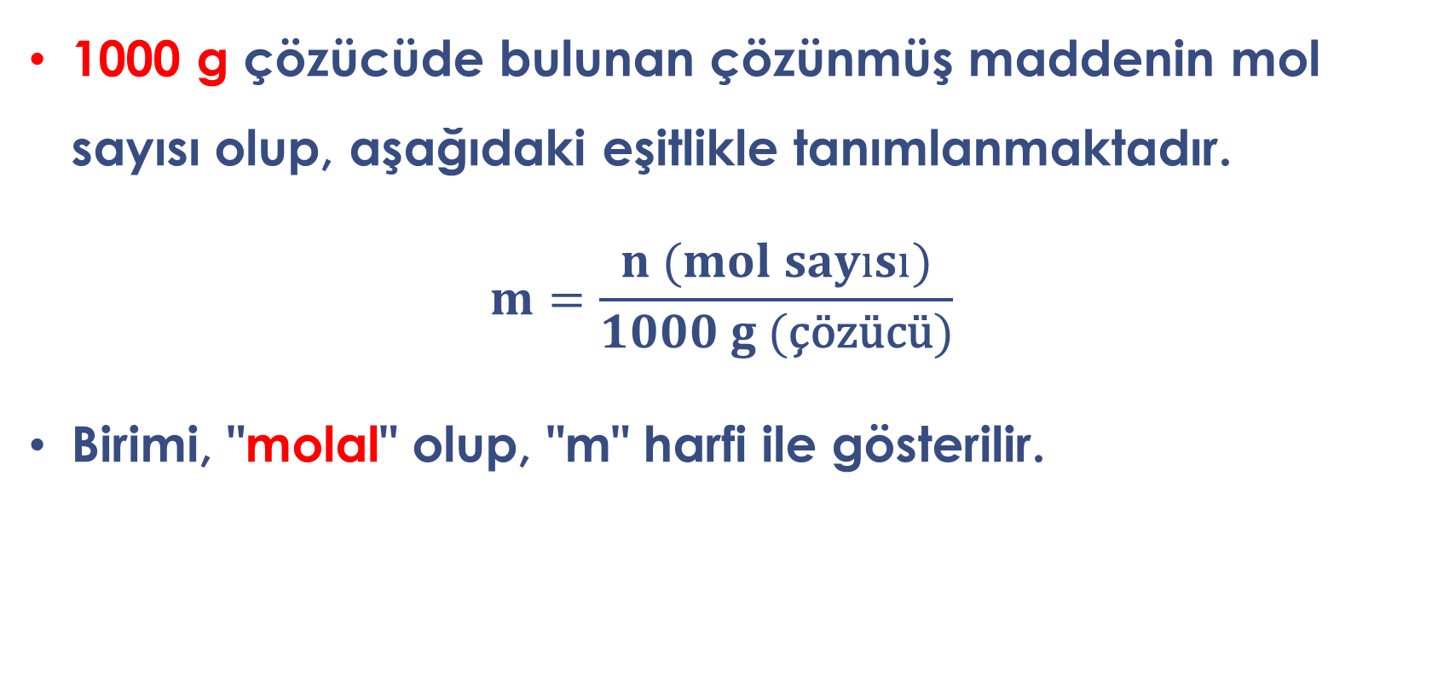
Kütleye Dayalı Konsantrasyon Terimleri Molalite (m)
1000 g çözücüde bulunan çözünmüş maddenin mol sayısı olup, aşağıdaki eşitlikle tanımlanmaktadır.
$$m=\frac{n (mol sayısı)}{1000 g (\text{çö}\text{z}\text{ü}\text{c}\text{ü})}$$
Birimi, "molal" olup, "m" harfi ile gösterilir.

Slide 22
Molalite ve molarite ifadeleri sıklıkla birbirleriyle karıştırılan ifadelerdir.
Molal; çözeltilerde, molar çözeltilerden farklı olarak; "çözeltinin toplam hacmi" değil, "çözücünün hacmi" önemlidir.

Slide 23
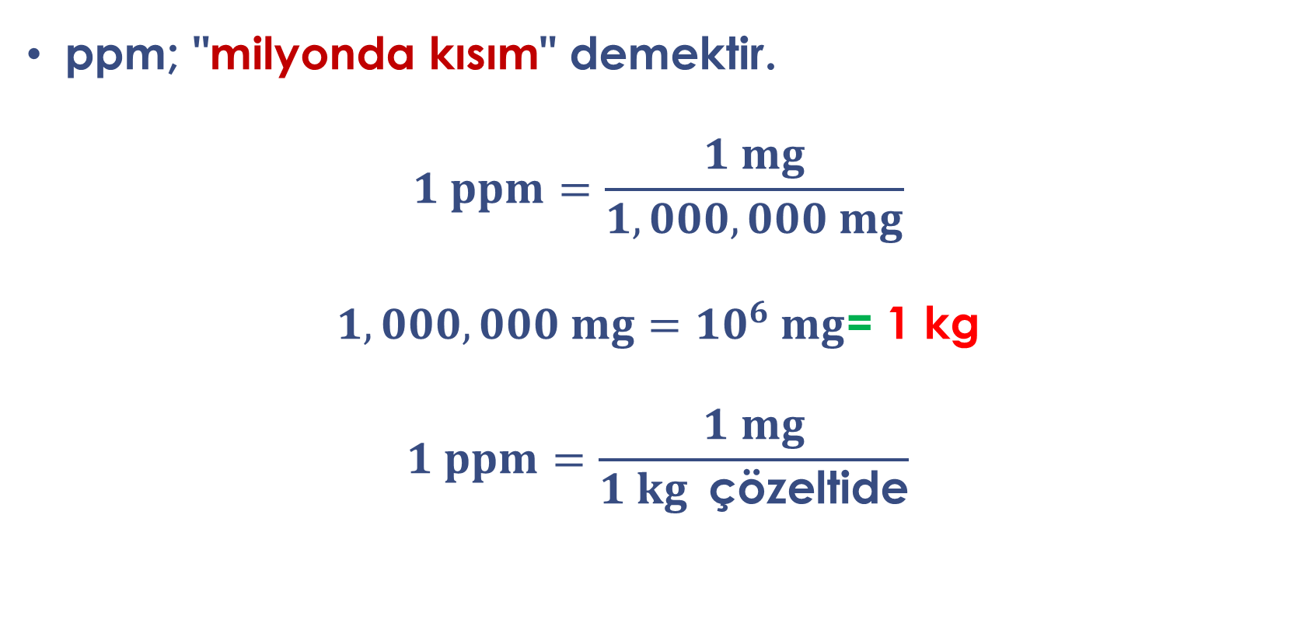
Kütleye Dayalı Konsantrasyon Terimleri parts per million (ppm)
ppm; "milyonda kısım" demektir.
$$1 ppm=\frac{1 mg}{1,000,000 mg}$$
$1,000,000 mg={10}^{6} mg$= 1 kg
$$1 ppm=\frac{1 mg}{1 kg \text{çö}\text{zeltide}}$$

Slide 24
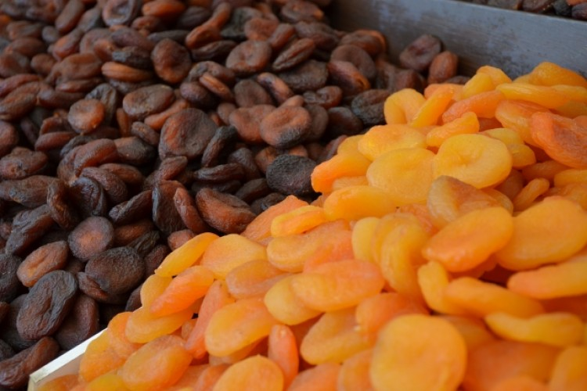
Örneğin; kuru kayısıların altın sarısı renklerini korumak ve mikrobiyolojik açıdan stabilizelerini sağlamak amacıyla kullanılan SO₂'in kuru kayısıdaki konsantrasyonu, "ppm" cinsinden ifade edilmektedir.

Slide 25
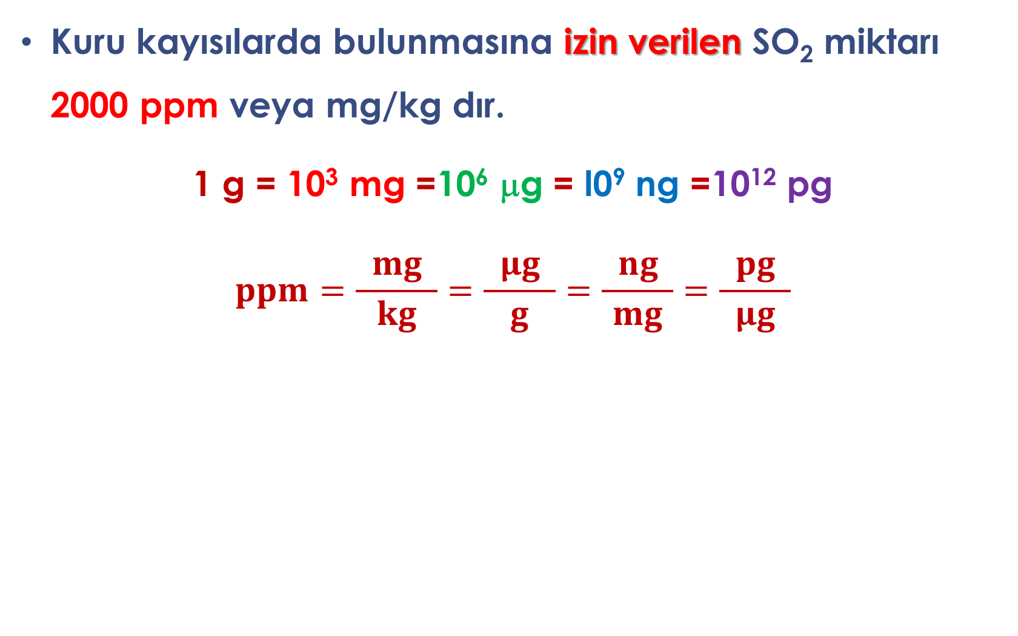
Kuru kayısılarda bulunmasına izin verilen SO₂ miktarı 2000 ppm veya mg/kg dır.
1 g = 10³ mg =10⁶ μg = l0⁹ ng =10¹² pg
$$ppm=\frac{ mg }{kg}=\frac{ μg }{g}=\frac{ ng }{mg}=\frac{ pg }{μg}$$

Slide 26
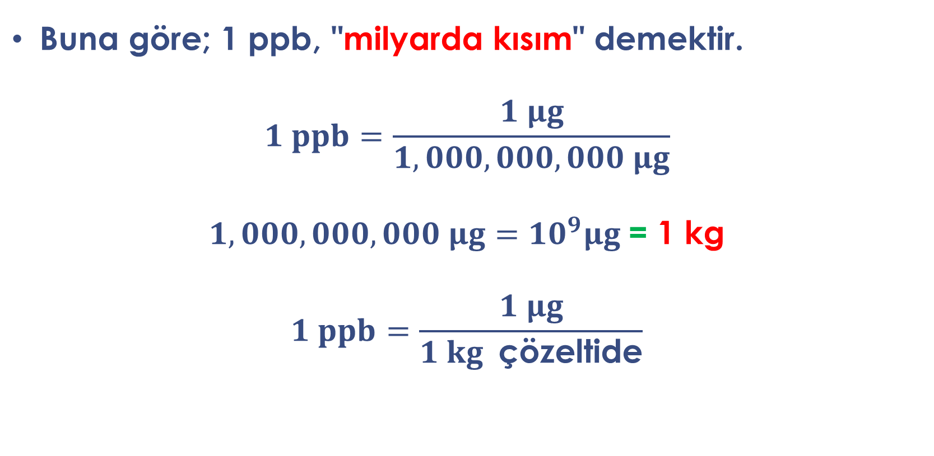
Kütleye Dayalı Konsantrasyon Terimleri parts per bilion (ppb)
$\text{Buna} \text{g}\text{ö}\text{re}\text{; 1 }\text{ppb}\text{, "}\text{milyarda} \text{k}\text{ı}\text{s}\text{ı}\text{m}\text{" }\text{demektir}\text{. }$
$$1 ppb=\frac{1 μg}{1,000,000,000 μg}$$
$1,000,000,000 μg={10}^{9}μg$= 1 kg
$$1 ppb=\frac{1 μg}{1 kg \text{çö}\text{zeltide}}$$

Slide 27
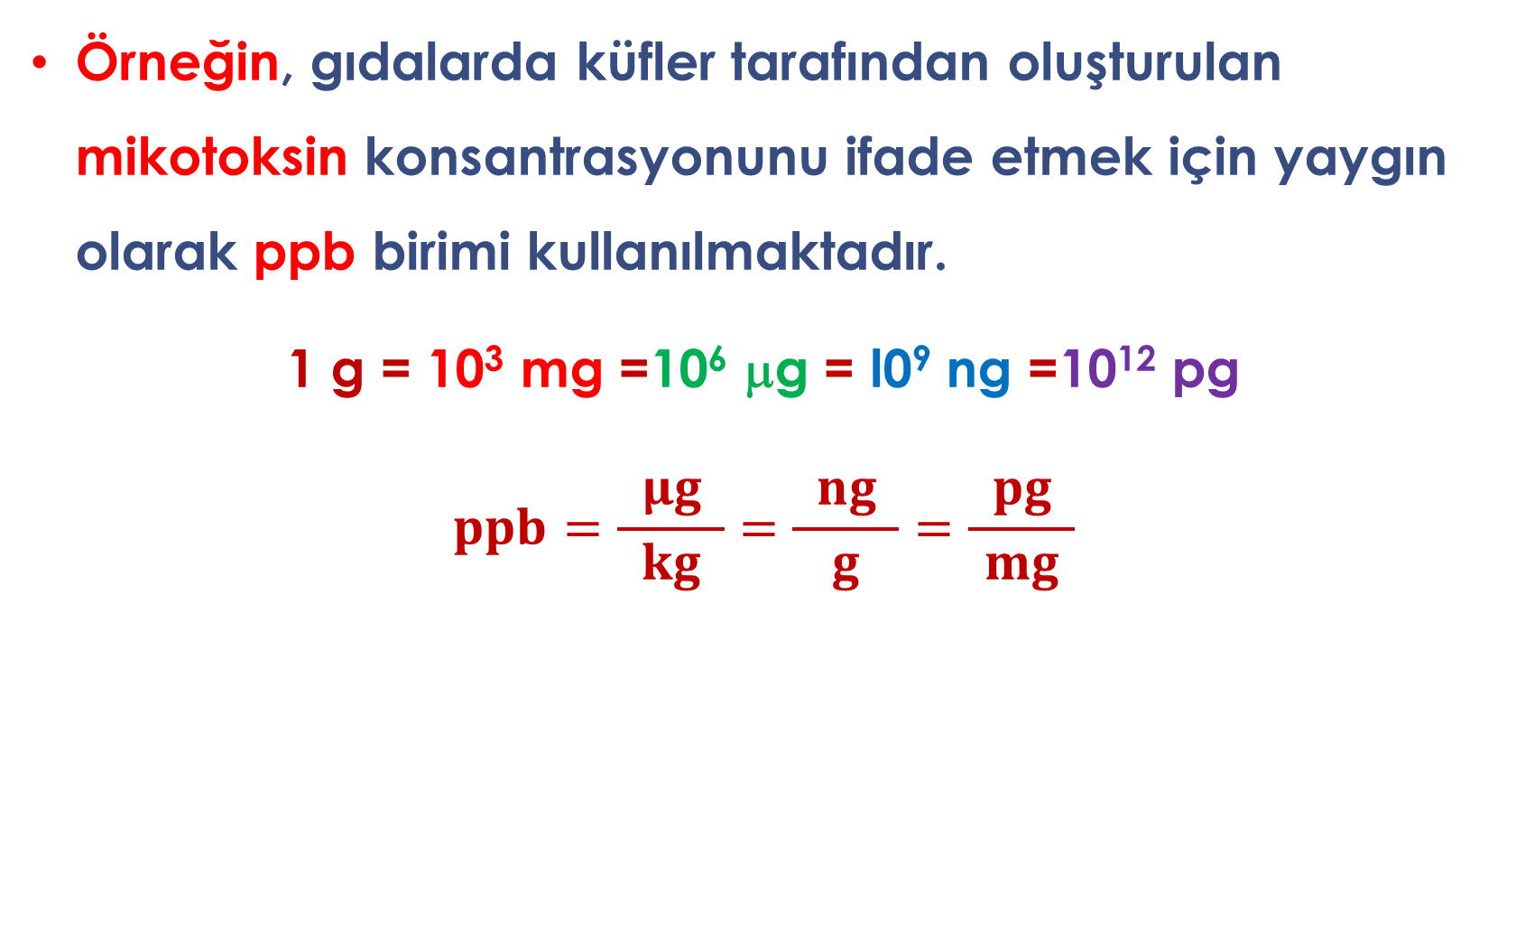
Örneğin, gıdalarda küfler tarafından oluşturulan mikotoksin konsantrasyonunu ifade etmek için yaygın olarak ppb birimi kullanılmaktadır.
1 g = 10³ mg =10⁶ μg = l0⁹ ng =10¹² pg
$$ppb=\frac{ μg }{kg}=\frac{ ng }{g}=\frac{ pg }{mg}$$

Slide 28
Kütleye Dayalı Konsantrasyon Terimleri
Kütle / Kütle oranı (%w/w)
100 g çözeltide çözünmüş maddenin "g" olarak kütlesidir.
Ticari olarak üretilen birçok asidin (HCI, H₂SO₄) konsantrasyonu "%w/w" oranı ile ifade edilmektedir.
Stok asit çözeltisinin hacminin hesaplanabilmesi için, stok çözeltinin yoğunluğunun bilinmesi gereklidir.

Slide 29
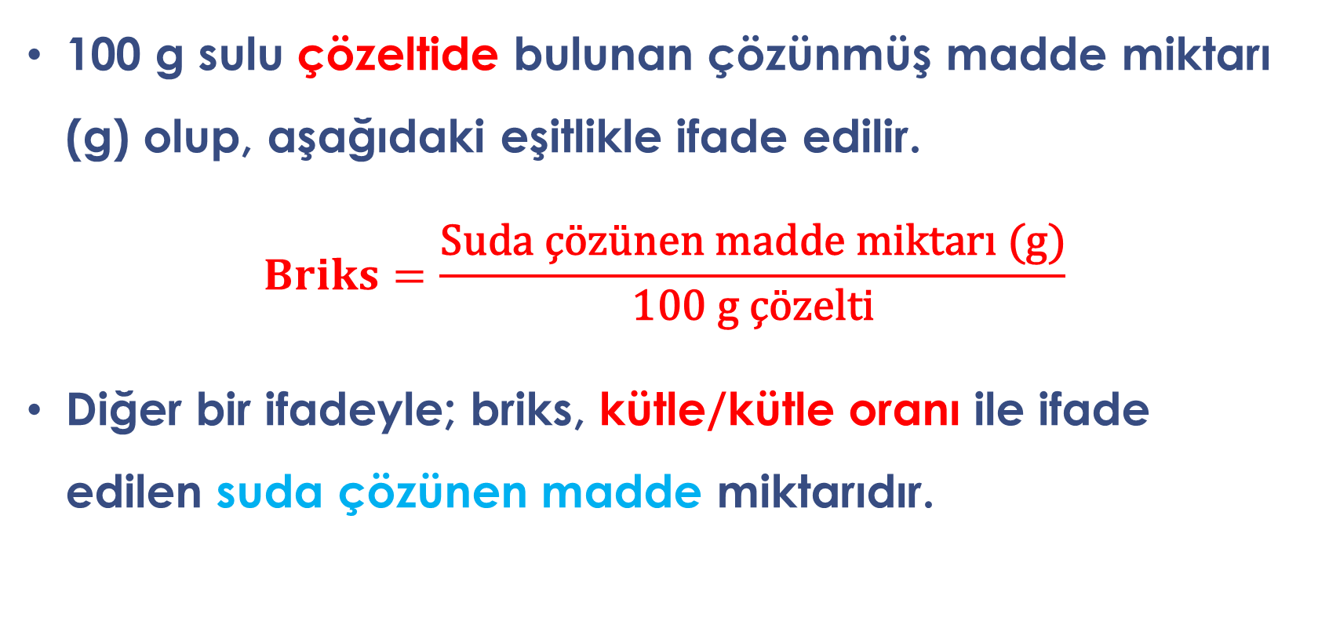
Kütleye Dayalı Konsantrasyon Terimleri
Briks derecesi (°Brix, 'Briks, °Bx)
100 g sulu çözeltide bulunan çözünmüş madde miktarı (g) olup, aşağıdaki eşitlikle ifade edilir.
$$Briks=\frac{\text{Suda}\text{ çö}\text{z}\text{ü}\text{nen} \text{madde} \text{miktar}\text{ı (}\text{g}\text{)}}{\text{100 }\text{g}\text{ çö}\text{zelti}}$$
Diğer bir ifadeyle; briks, kütle/kütle oranı ile ifade edilen suda çözünen madde miktarıdır.

Slide 30
Suda çözünen maddelerin önemli bir bölümünü uçucu olmayan nitelikteki maddeler yani; şekerler, asitler ve tuzlar oluşturmaktadır.
Gıda endüstrisinde, gerek bir ürüne işlenecek olan ham maddenin o ürüne işlenmeye uygunluğunun belirlenmesinde gerekse de üretilen ürünün kalitesinin belirlenmesinde briks çok önemli bir kriterdir.

Slide 31
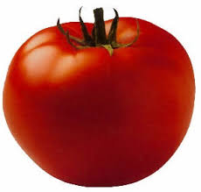
Örneğin; bir domates çeşidinin salçaya işlenme uygunluğunun belirlenmesinde, meyvenin sofralık olgunluğa erişip erişmediğinin saptanmasında, meyve suyu konsantresi, reçel ve salça gibi ürünlerin üretiminde, briks derecesi sıklıkla başvurulan bir kriterdir.

Slide 32
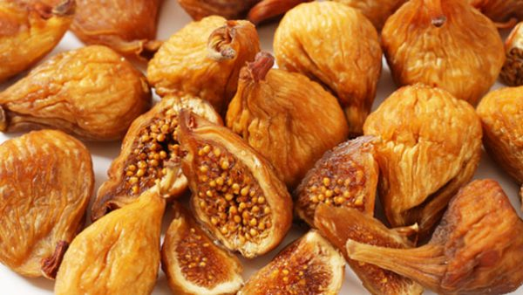
Kurutulacak meyvenin (kayısı, incir, üzüm vb.) ve salçaya işlenecek domatesin briks derecesinin olabildiğince yüksek olması istenir.
Çünkü kuru meyve ve salça üretiminin temeli suyun uzaklaştırılmasına dayanmaktadır ve kuru maddesi yüksek olan bir ham maddenin su oranı, kuru maddesi düşük olan bir ham maddeye göre daha azdır.

Slide 33
Bu nedenle, kuru meyve ve salça üretiminde yüksek briks derecesine sahip ham madde tercih edilir.
Bir meyvenin hasat olgunluğuna erişip erişmediği, o meyvenin tatlılık ve asitlik düzeyine göre belirlenir.
Briks derecesi meyvenin tatlılığı hakkında fikir verir.

Slide 34
Olgunlaşma süresince meyvenin tatlılığı artarken asitliği düşer.
Buna göre, o meyve için önceden belirlenmiş olan "briks : titrasyon asitliği" oranına bakılarak, meyvenin hasat edilip edilmeyeceğine karar verilir.
Briks, ayrıca; bir ürünün mikrobiyolojik stabilitesi hakkında da fikir verir.

Slide 35
Çünkü; meyve suyu konsantresi ve reçel gibi ürünlerin üretimi sırasında ürünün briks derecesi arttıkça, mikroorganizmaların kullanabileceği serbest suyu ifade eden su aktivitesi değeri düşer.
Bu nedenle, üretilen ürünler mikrobiyolojik yönden stabil kabul edilirler.

Slide 36
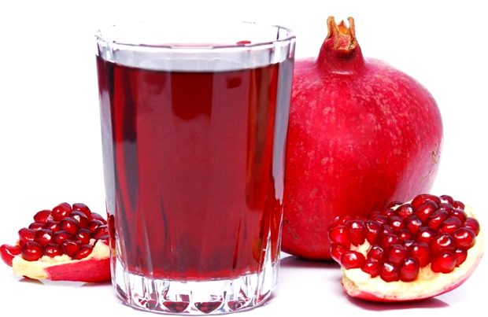
Örnek 2.5
74 g nar suyunda 11.65 g şeker, 1.05 g organik asit ve 0.17 g organik asit tuzları bulunmaktadır.
Nar suyunun briksini yaklaşık olarak hesaplayınız.

Slide 37
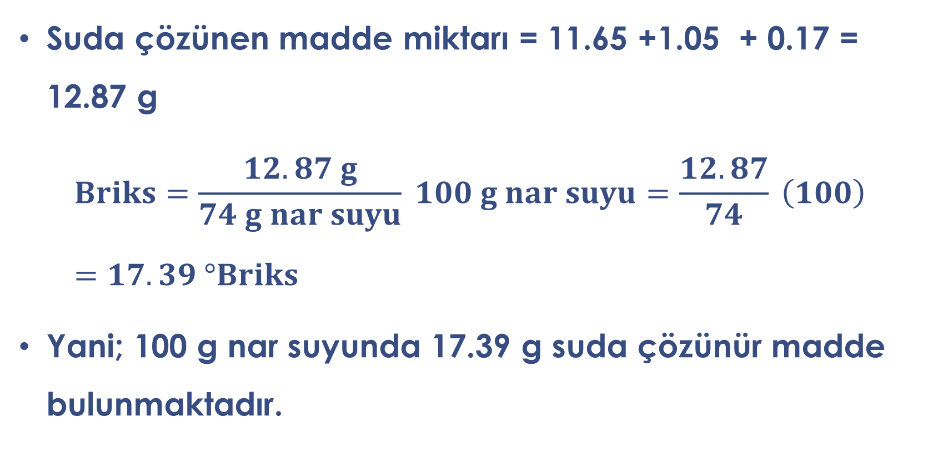
Örnek 2.5 -Çözüm
Suda çözünen madde miktarı = 11.65 +1.05 + 0.17 = 12.87 g
$$Briks=\frac{12.87 g}{74 g nar suyu} 100 g nar suyu=\frac{12.87}{74} \left(100\right)=17.39 °Briks$$
Yani; 100 g nar suyunda 17.39 g suda çözünür madde bulunmaktadır.

Slide 38
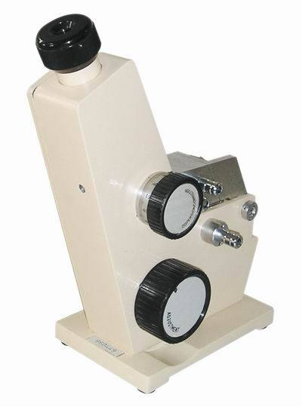
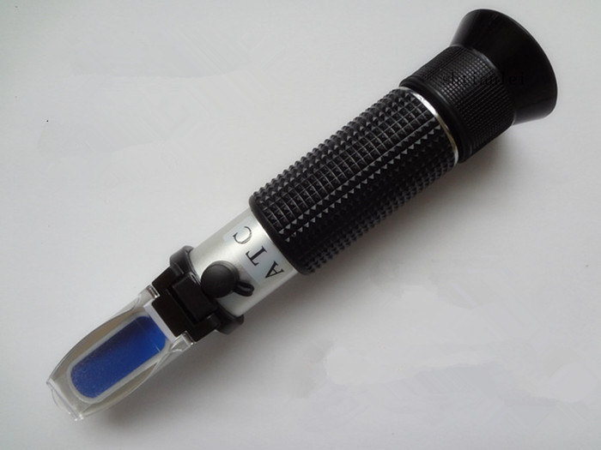
Not : Sıvı Gıdaların briks derecesi, refraktometre cihazı ile ölçülür.
Bu cihaz, sakaroz çözeltisine göre ayarlanmıştır.
Örneğin; %10 (w/w) sakaroz çözeltisini refraktometre, tam %10 olarak gösterir.

Slide 39
Yukarıdaki örnekte olduğu gibi, nar suyunda çözünmüş 3 farklı bileşiğin konsantrasyonu 17.39 g/100 g ise de, refraktometrede briks 17’ye yakın fakat 17.39'dan biraz farklı bir değer olarak saptanacaktır.

Slide 40
Birimsiz Konsantrasyon Terimleri

Slide 41
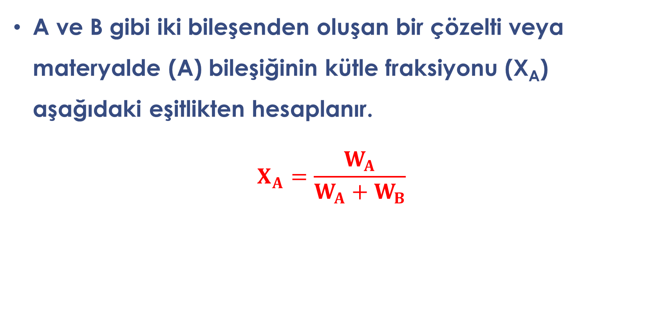
Birimsiz Konsantrasyon Terimleri
Kütle Fraksiyonu ve Kütle Oranı
A ve B gibi iki bileşenden oluşan bir çözelti veya materyalde (A) bileşiğinin kütle fraksiyonu (X_{A}) aşağıdaki eşitlikten hesaplanır.
$$X_{A}=\frac{W_{A}}{W_{A}+W_{B}}$$
Burada :
W_{A} : Çözünen A maddesinin miktarı, g,
W_{B} : Çözücünün (B) miktarı, g,

Slide 42
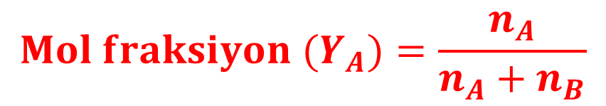
Birimsiz Konsantrasyon Terimleri
Mol Fraksiyonu ve Mol Oranı
A ve B gibi iki bileşenden oluşan bir çözeltide (veya bir materyalde) A bileşiğinin mol fraksiyonu (Y_{A}), aşağıdaki eşitlikten hesaplanır.
Burada :
n_{A} : Çözünen A maddesinin mol sayısı
n_{B} : Çözücünün (B) mol sayısı
$${Mol fraksiyon (Y}_{A})=\frac{n_{A}}{n_{A}+n_{B}}$$

Slide 43
YOĞUNLUK

Slide 44

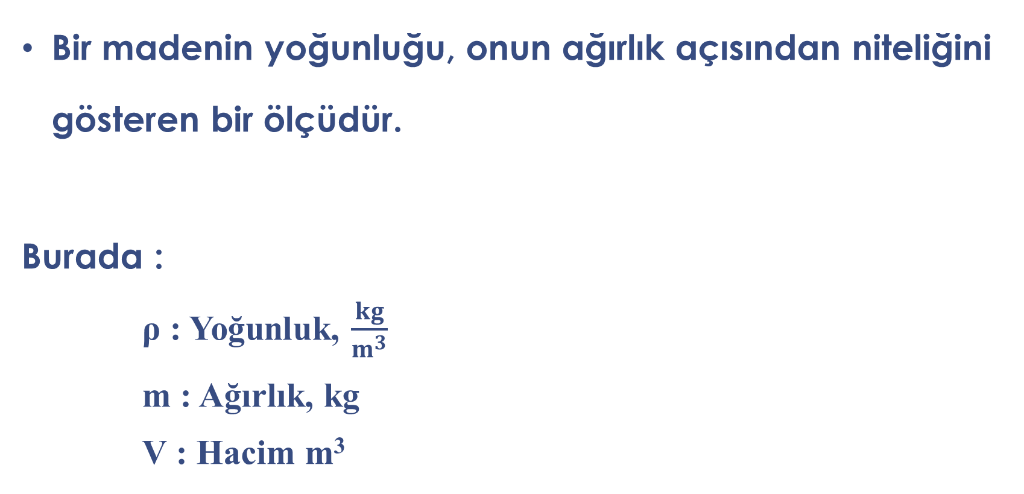
YOĞUNLUK
Bir madenin yoğunluğu, onun ağırlık açısından niteliğini gösteren bir ölçüdür.
Burada :
ρ : Yoğunluk, $\frac{kg}{m^{3}}$
m : Ağırlık, kg
V : Hacim m³
$$ρ=\frac{m}{V}$$

Slide 45
Farklı sistemlerde yoğunluk birimleri
Birim Sistemi | Birim
SI | Kg/m³
İngiliz | lb_{m}/ft³
Mks | kg/L
CGS | g/cm³ (g/mL)

Slide 46
Hemen hemen tüm maddelerin hacmi, sıcaklığa bağlı olarak değişir.
Bu da yoğunluğun sıcaklığa bağlı olarak değişmesine neden olur.
Tüm maddelerin hacmi sıcaklık arttıkça artmaktadır.
Sıfır derecedeki su, 0°C'de buza dönüşerek faz değiştirirken hacminin artması, ayrıcalıklı bir davranıştır.
Bunun dışında su ve buz, diğer maddeler gibi davranır.

Slide 47
Buna göre, sıcaklığın artması tüm maddelerde yoğunluğun azalmasına neden olmaktadır.
Sıcaklığın hacim üzerine bu etkisi nedeniyle, bir maddenin yoğunluğu verilirken sıcaklığın da belirtilmesi gerekmektedir.
Bu durum özellikle, sıcaklıkla hacmi değişen gazlar için daha da önemlidir.

Slide 48
Gazların yoğunluğu, basıncın değişmesiyle önemli düzeyde etkilendiğinden, bunların yoğunlukları standart koşullar olan 0°C ve 760 mm Hg bazında belirtilmektedir.
Gazlarda :
Sıcaklık arttıkça, hacim artmakta ve buna bağlı olarak da özgül yoğunluk azalmaktadır.

Slide 49

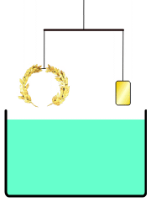
Not
Sabit sıcaklık ve basınçta saf maddelerin yoğunlukları daima sabittir.
Aynı sıcaklık ve basınçta yoğunlukları farklı olan maddeler, kesinlikle farklı maddelerdir.
Arşimet

Slide 50
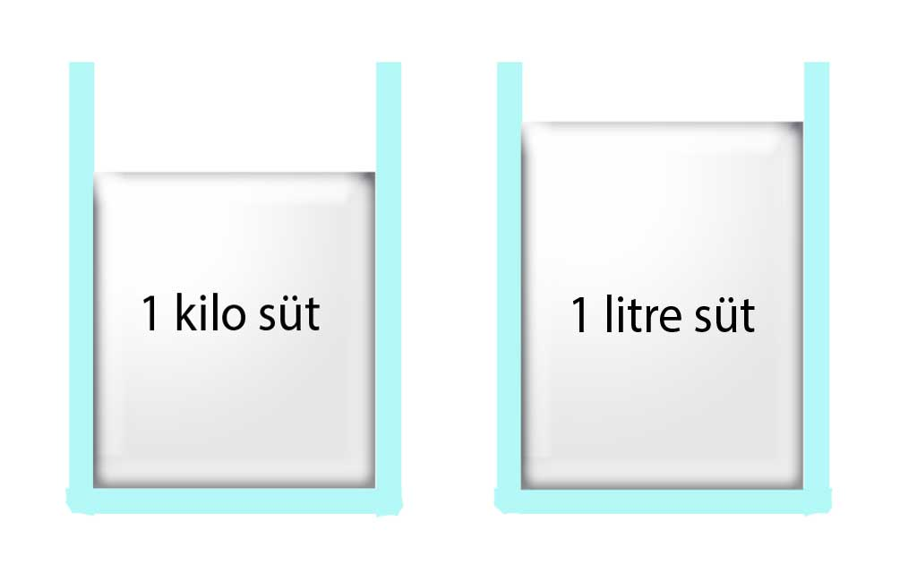
Yani, yoğunluk bu faktörlere bağlı olarak artar veya azalır.
Sütteki yüksek yağ oranı, sütün yoğunluğunun azalmasına neden olurken; protein, şeker ve tuz miktarlarındaki artış sütün yoğunluğunu arttırır.
Süt yoğunlukları:
İnek sütlerinde özgül ağırlık 1.028 - 1.37 arasında Koyun sütlerinde özgül ağırlık 1.033 - 1.042 arasında Keçi sütlerinde özgül ağırlık 1.032 - 1.040 arasında Manda sütlerinde özgül ağırlık 1.028 - 1.038 arasında
0,973 litre
1,028 kg

Slide 51
YOĞUNLUK - Yoğunluğun Türleri
Ancak gıdaların yoğunluğu üzerinde başka faktörler de rol oynamaktadır.
Örneğin meyve ve sebzelerin içerdiği hücreler arası ve diğer boşluklar, bunların yoğunlukları üzerinde önemli etkiler yaparlar.

Slide 52
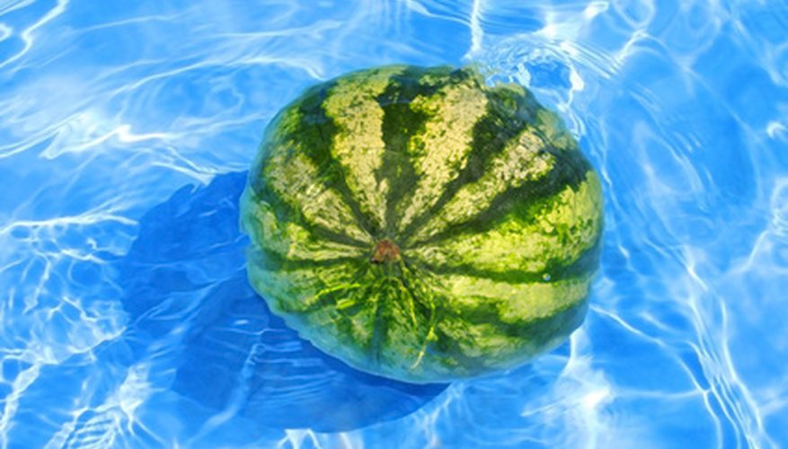
İşte bu nedenle içerdiği çözünebilir maddeler nedeniyle, yoğunluklarının sudan daha fazla olması beklenen birçok meyve ve sebzenin yoğunluğu, suyun yoğunluğundan daha düşüktür.
Gıdaların yoğunluğu üç farklı yoğunluk kavramı ile ifade edilmektedir.

Slide 53
YOĞUNLUK
Katı yoğunluğu (Solid density),
Partikül yoğunluğu (Particle density),
Kitle yoğunluğu (Bulk density)
Bu kavramlar arasındaki temel farklılık, maddenin hacmine etki eden boşlukların miktarından kaynaklanmaktadır.

Slide 54

YOĞUNLUK - Yoğunluğun Türleri - Katı yoğunluğu
$$\text{Kat}\text{ı }\text{yo}\text{ğ}\text{unlu}\text{ğ}\text{u}\text{=}\frac{\text{Maddenin} \text{k}\text{ü}\text{tlesi}}{\text{Maddenin} \text{hacmi}\text{ (}\text{t}\text{ü}\text{m} \text{bo}\text{ş}\text{luklar} \text{hari}\text{ç)}}$$

Slide 55
Yağ ve tuz dışındaki birçok gıda bileşeninin katı yoğunluğu 1.4-1.6 g/cm³ (1400 - 1600 kg/m³), arasındadır.
Hangi yoğunluktan söz edildiğinin belirsiz olduğu durumlarda, verilen yoğunluğun "katı yoğunluk" olduğu varsayılır.

Slide 56
Bazı gıda bileşenlerinin katı yoğunlukları
Bileşen | Yoğunluk (g/cm³)
Glukoz | 1,56
Sakaroz | 1,59
Nişasta | 1,50
Selüloz | 1,27-1,61
Protein | 1,4
Sitrik asit | 1,54
Yağ | 0,90
Tuz (mutfak) | 2,16
Su | 1,00
Etil alkol | 0,79

Slide 57
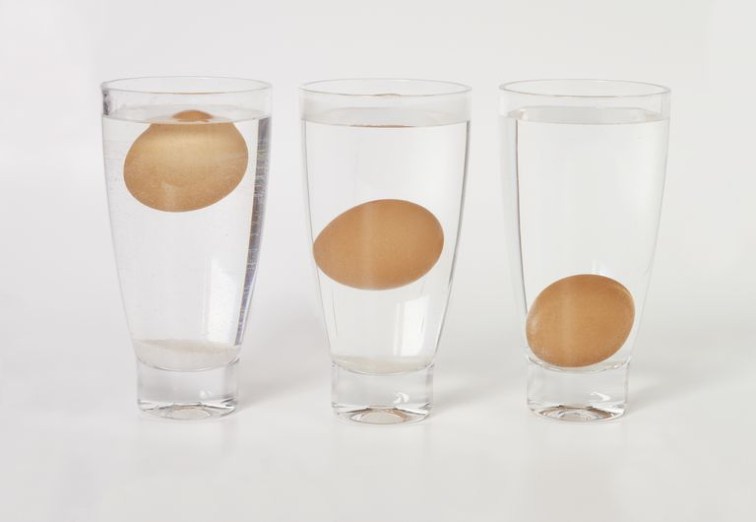
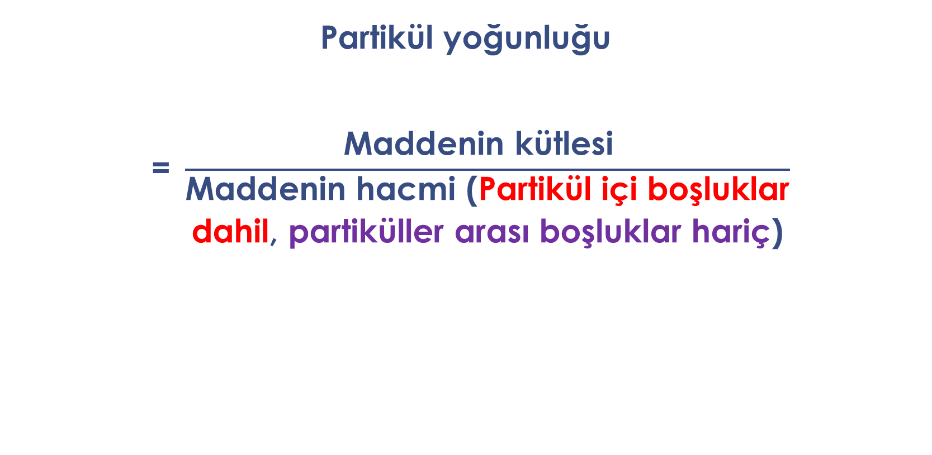
YOĞUNLUK - Yoğunluğun Türleri –
Partikül yoğunluğu
$$\text{Partik}\text{ü}\text{l} \text{yo}\text{ğ}\text{unlu}\text{ğ}\text{u}\text{ = }\frac{\text{Maddenin} \text{k}\text{ü}\text{tlesi} }{\begin{matrix}\text{Maddenin} \text{hacmi}\text{ (}\text{Partik}\text{ü}\text{l} \text{i}\text{ç}\text{i} \text{bo}\text{ş}\text{luklar} \\ \text{dahil}\text{, }\text{partik}\text{ü}\text{ller} \text{aras}\text{ı }\text{bo}\text{ş}\text{luklar} \text{hari}\text{ç)}\end{matrix}}$$

Slide 58
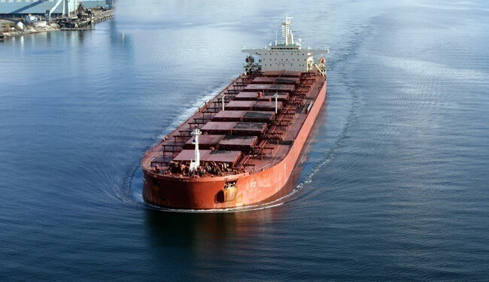
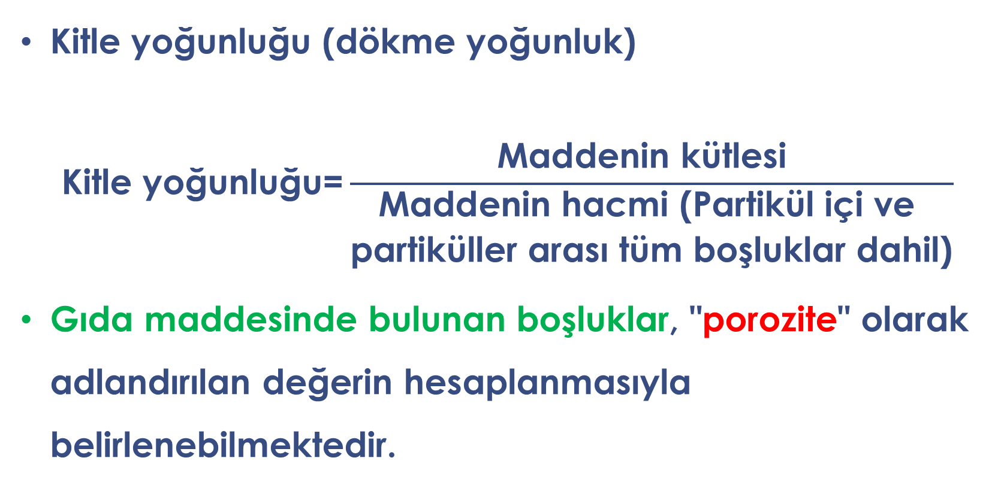
YOĞUNLUK - Yoğunluğun Türleri - Kitle yoğunluğu
Kitle yoğunluğu (dökme yoğunluk)
$$\text{Kitle} \text{yo}\text{ğ}\text{unlu}\text{ğ}\text{u}\text{=}\frac{\text{Maddenin} \text{k}\text{ü}\text{tlesi} }{\begin{matrix}\text{Maddenin} \text{hacmi}\text{ (}\text{Partik}\text{ü}\text{l} \text{i}\text{ç}\text{i} \text{ve} \\ \text{partik}\text{ü}\text{ller} \text{aras}\text{ı }\text{t}\text{ü}\text{m} \text{bo}\text{ş}\text{luklar} \text{da}\text{h}\text{il}\text{)}\end{matrix}}$$
Gıda maddesinde bulunan boşluklar, "porozite" olarak adlandırılan değerin hesaplanmasıyla belirlenebilmektedir.

Slide 59
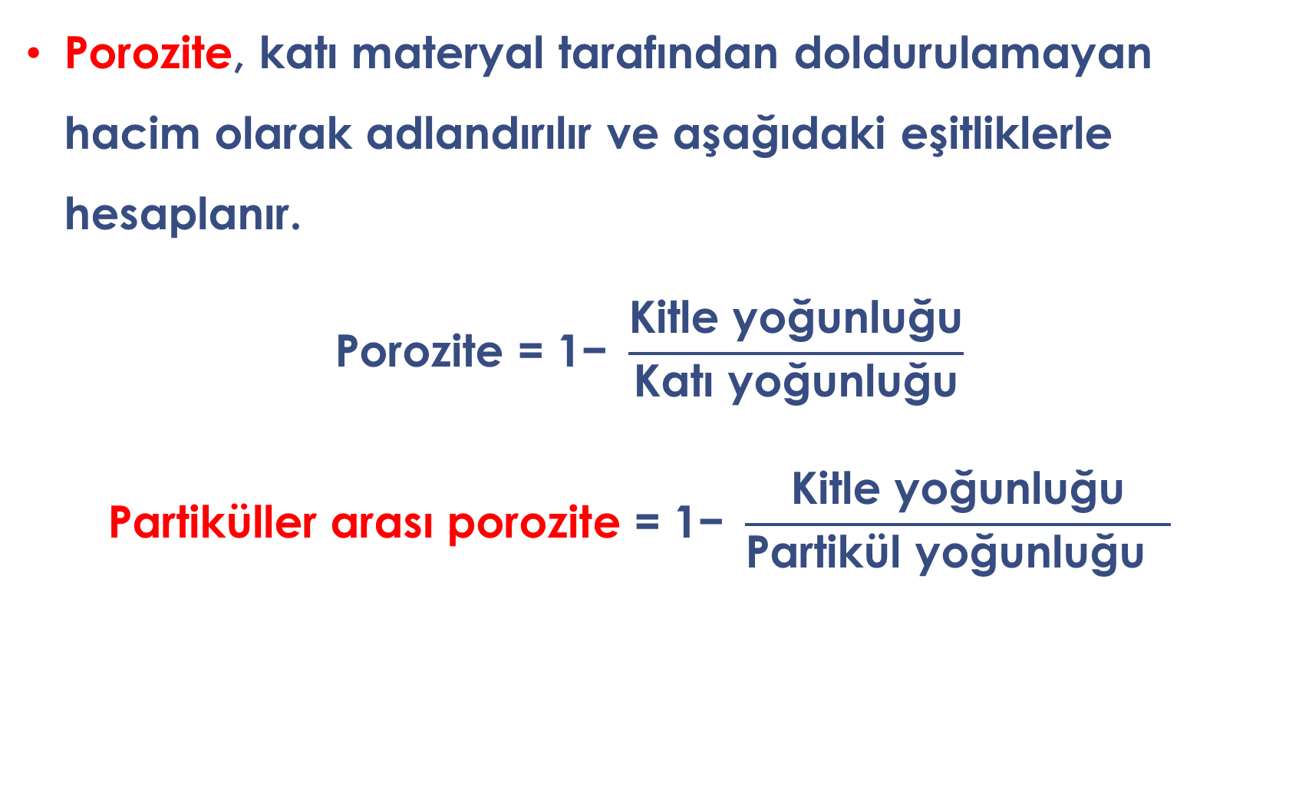
Porozite, katı materyal tarafından doldurulamayan hacim olarak adlandırılır ve aşağıdaki eşitliklerle hesaplanır.
$$\text{Porozite}\text{ = 1− }\frac{\text{Kitle} \text{yo}\text{ğ}\text{unlu}\text{ğ}\text{u}}{\text{Kat}\text{ı }\text{yo}\text{ğ}\text{unlu}\text{ğ}\text{u}}$$
$$\text{Partik}\text{ü}\text{ller} \text{aras}\text{ı }\text{porozite} \text{= 1− }\frac{\text{Kitle} \text{yo}\text{ğ}\text{unlu}\text{ğ}\text{u}}{\text{Pa}\text{r}\text{tik}\text{ü}\text{l} \text{yo}\text{ğ}\text{unlu}\text{ğ}\text{u} }$$

Slide 60
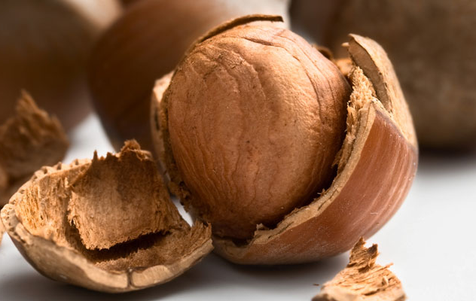
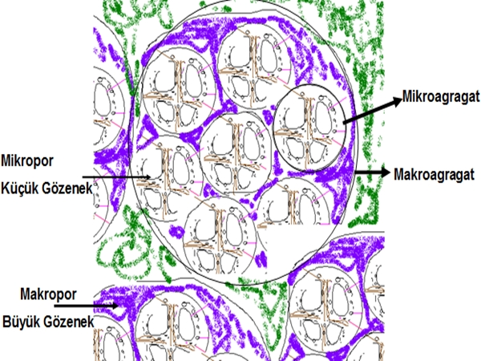
Not : "Porozite" tüm boşlukları tanımlarken, "partiküller arası porozite" ise, sadece partiküller arasındaki boşlukları tanımlar.

Slide 61
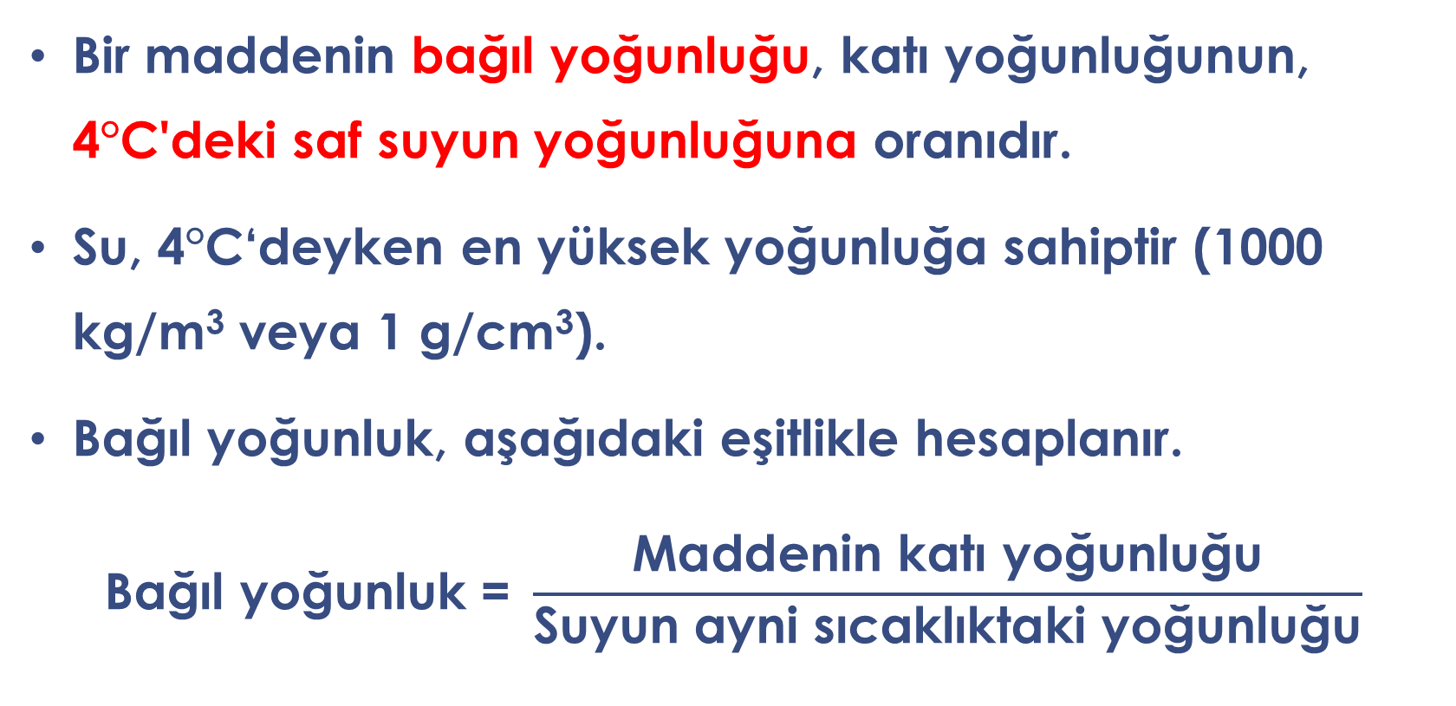
YOĞUNLUK - Bağıl Yoğunluk (Specific gravity, sp-gr)
Bir maddenin bağıl yoğunluğu, katı yoğunluğunun, 4°C'deki saf suyun yoğunluğuna oranıdır.
Su, 4°C‘deyken en yüksek yoğunluğa sahiptir (1000 kg/m³ veya 1 g/cm³).
Bağıl yoğunluk, aşağıdaki eşitlikle hesaplanır.
$$\text{Ba}\text{ğı}\text{l} \text{yo}\text{ğ}\text{unluk}\text{ = }\frac{\text{Maddenin} \text{kat}\text{ı }\text{yo}\text{ğ}\text{unlu}\text{ğ}\text{u}}{\text{Suyun} \text{ayni} \text{s}\text{ı}\text{cakl}\text{ı}\text{ktaki} \text{yo}\text{ğ}\text{unlu}\text{ğ}\text{u}}$$

Slide 62
Bağıl yoğunluk, yoğunlukların oranı olduğu için, birimi yoktur.
Gazların bağıl yoğunluğunun hesaplanmasında; standart olarak su yerine "kuru hava" temel alınır.
Daha farklı bir ifadeyle, bir gazın bağıl yoğunluğu havanın yoğunluğunun kaç katı olduğunu gösterir.
Gazların hacmi basınç ve sıcaklığa göre çok fazla değiştiğinden, hem yoğunlukları hem de bağıl yoğunlukları standart koşullara göre belirtilir.

Slide 63
Burada standart koşullar, 0°C sıcaklık ve 760 mm Hg basınç olarak alınmaktadır.
Standart koşullarda kuru havanın özgül yoğunluğu 1.293 kg/m³, bağıl yoğunluğu ise 1.0'dir.

Slide 64
YOĞUNLUK - Özgül Hacim
Özellikle gazlarla ilgili konularda özgül hacim çok önemli bir kavramdır.
Gazların özgür hacmi, özgül yoğunluğun tersidir.
SI birim sisteminde özgül hacim, her "kg" gazın standart koşullarda "m³" olarak hacmidir.
Buna göre; özgül hacmin m³/kg'dır.

Slide 65

Özgül hacim aşağıdaki eşitlikle tanımlanır.
$$\text{Ö}\text{zg}\text{ü}\text{l} \text{hacim}\text{ (}\text{v}\text{) = }\frac{1}{ρ}$$

